Slide 1
Weekly report progress #3
Implementasi Sistem Monitoring Ruang Guru Sekolah Dasar Dengan Deteksi Kebakaran Dini

Slide 2
Anggota Kelompok
A4-Satria Dhimas Ghoza
A14-Ramadhan Sukmawardani
A17-Angelina Riyadi
A19-Irsyad 'Ainur Rofiq
A20-Atifah Herawati

Slide 3
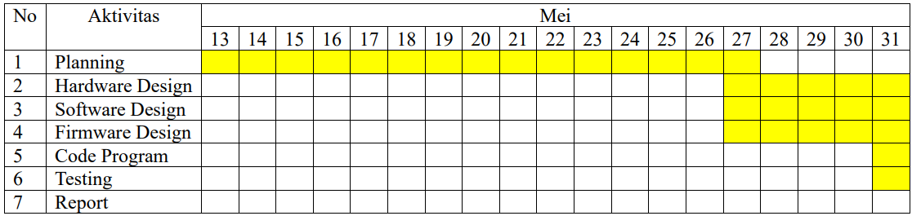
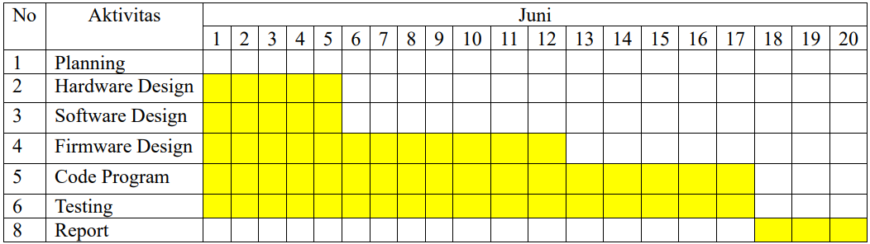
Project Timeline

Slide 4
Project Block #1
1. Planning
Menyiapkan Hardware
Membuat Akun Blynk
Membuat Akun Bot Telegram
3. Software Design
Membuat Wireframe Dashboard Blynk
Membuat Desain Dashboard Blynk
Membuat Wireframe Mobile Apps Blynk
Membuat Desain Mobile Apps Blynk
Membuat Wireframe Bot Telegram
Membuat Desain Tampilan Bot Telegram
4. Firmware Design
Flowchart Alat
Flowchart Koneksi Dari Alat ke Blynk
Flowchart Koneksi Dari Alat ke Telegram
2. Hardware Design
Membuat Skema Rangkaian Alat
Merangkai Semua Hardware

Slide 5
Project Block #2
4. Code
Membuat Code Untuk Mengambil Data Dari Sensor MQ135 dan DHT11
Membuat Code Koneksi Alat ke Blynk
Membuat Code Koneksi Alat ke Telegram
Membuat Code Untuk Mengatur Relay, LED dan Buzzer
Membuat Main Code
5. Testing Alat
Testing Deteksi Asap dan Gas Sensor MQ135
Testing Suhu Sensor DHT11
Testing Koneksi ke Blynk
Testing Koneksi ke Telegram
Testing Output Berupa Relay, LED dan Buzzer
6. Report Alat
Report Testing Deteksi Asap dan Gas Sensor MQ135
Report Testing Suhu Sensor DHT11
Report Testing Koneksi ke Blynk
Report Testing Koneksi ke Telegram
Report Testing Output Berupa Relay, LED dan Buzzer

Slide 6
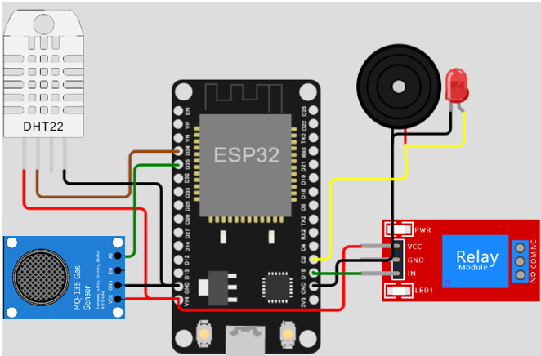
Hardware Design
Keterangan
Data Out Sensor DHT11 Dihubungkan ke Pin 34
Data Out Sensor MQ135 Dihubungkan ke Pin 35
Data In Modul Relay Dihubungkan ke Pin D16
Data In LED dan Buzzer Dihubungkan ke Pin D2
Vcc Semua Perangkat Dihubungkan ke Vin pada ESP32
Gnd Semua Perangkat Dihubungkan ke Gnd pada ESP32

Slide 7
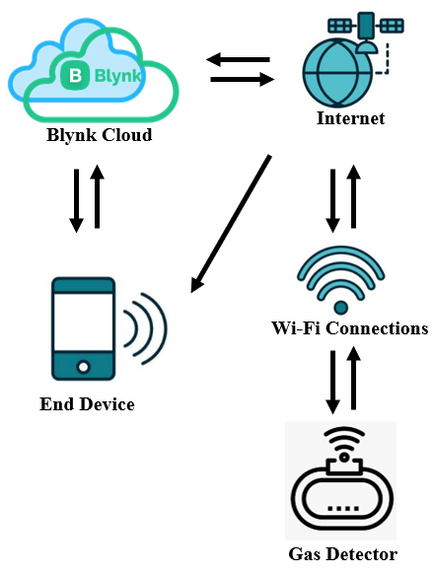
Implementation Design

Slide 8
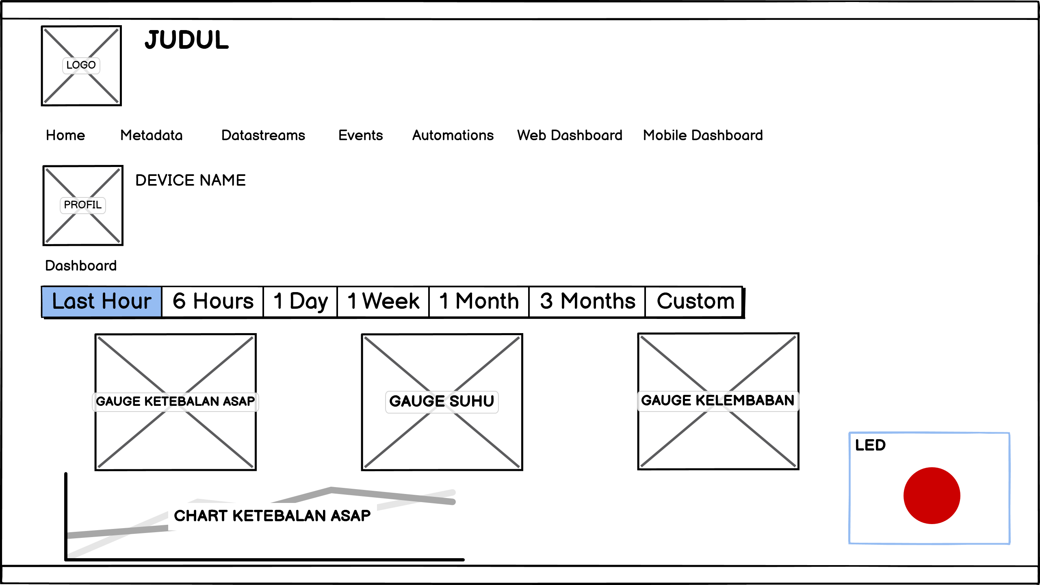
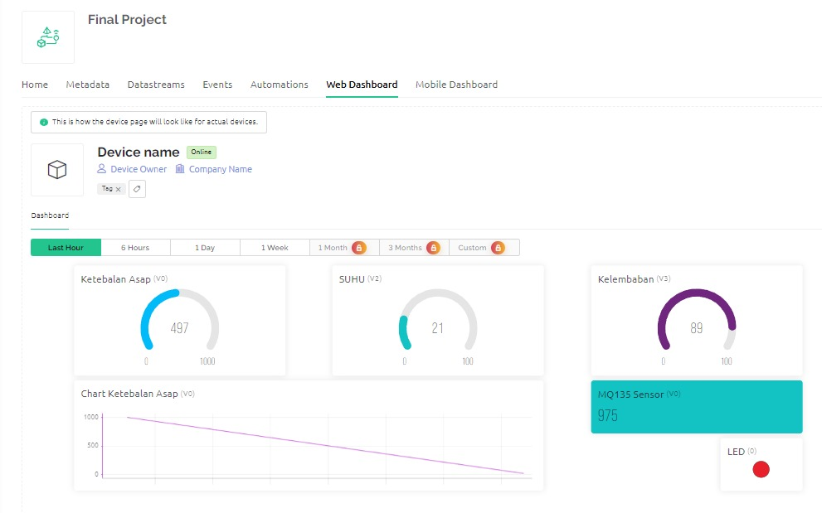
Software Design #Blynk Dashboard

Slide 9
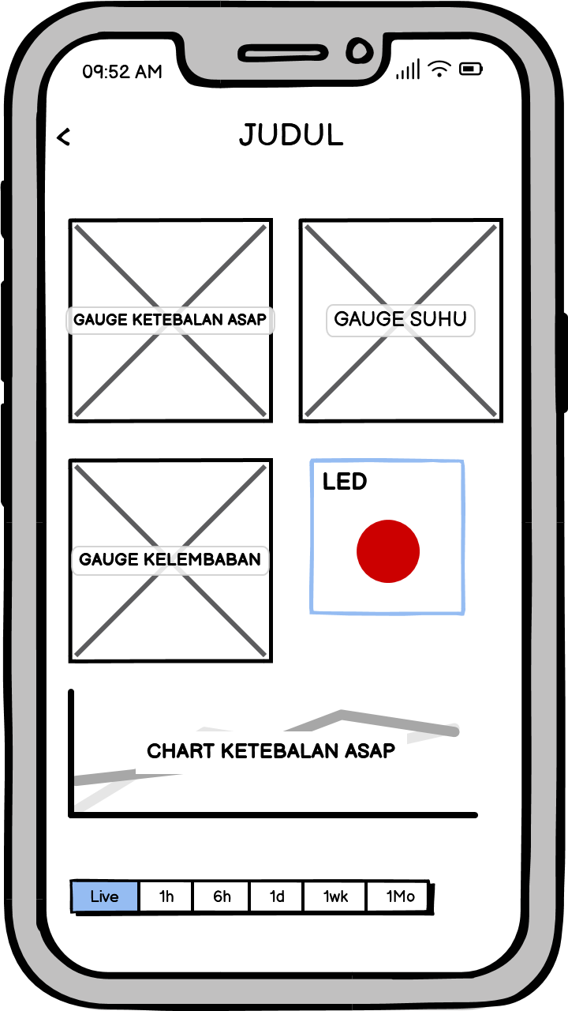
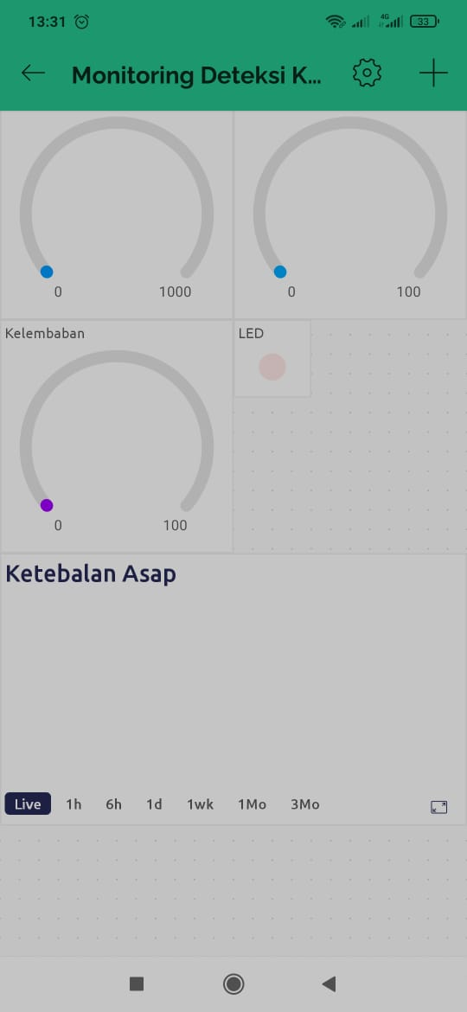
Software Design #Blynk Mobile Apps

Slide 10
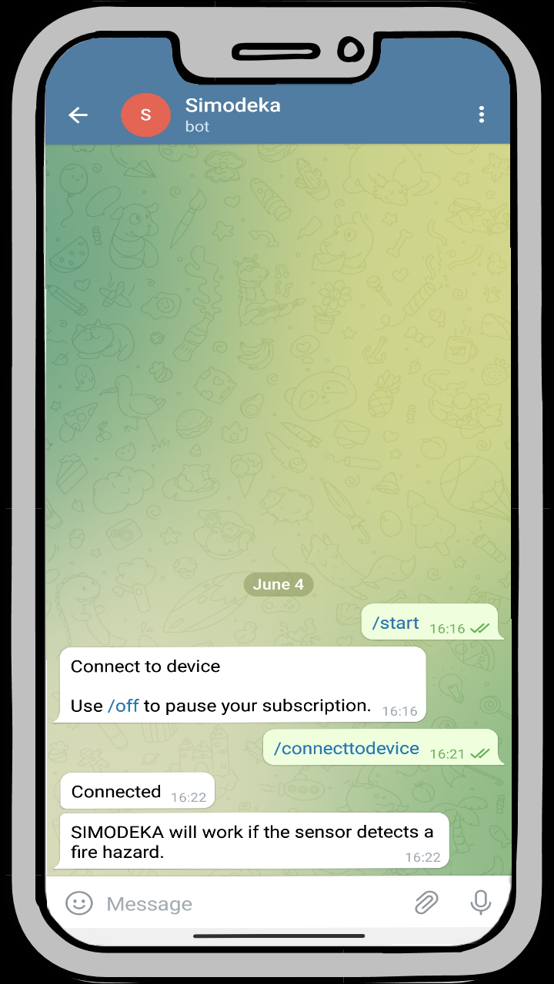
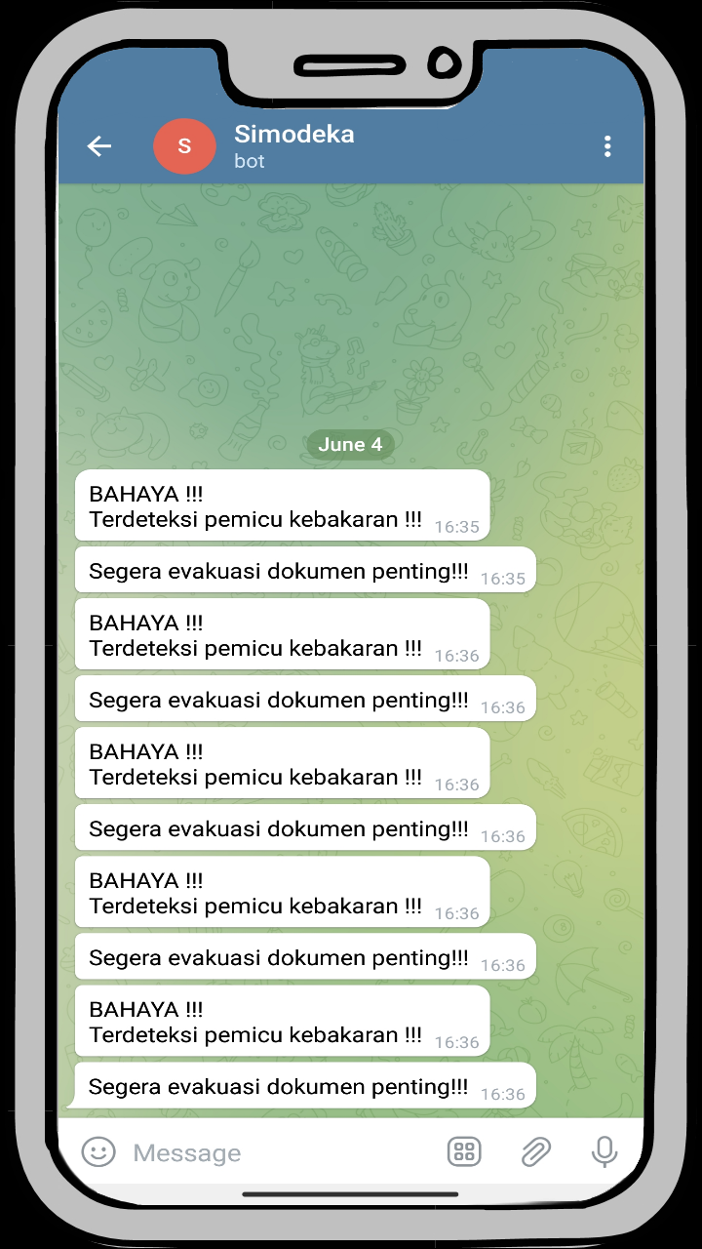
Software Design #Bot Telegram

Slide 11
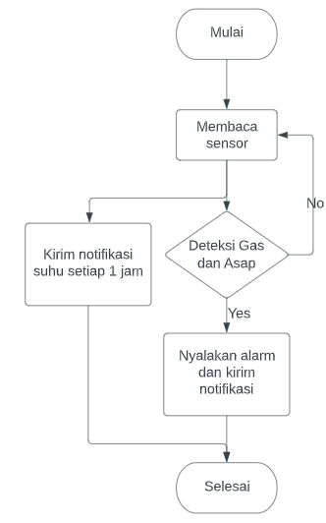
Firmware Design #Alat

Slide 12
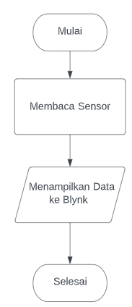
Firmware Design #Blynk

Slide 13
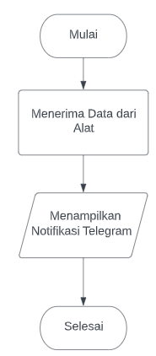
Firmware Design #Bot Telegram

Slide 14
Link github repo
https://github.com/atifahherawati17

Slide 15
Thank You

